Slide 1
The Hadoop Ecosystem —NoSQL Databases
鹿强（2016/6/3）

Slide 2
内容简介
NoSQL简介
NoSQL分类
NoSQL举例

Slide 3
NoSQL简介
NoSQL分类
NoSQL举例

Slide 4
NoSQL 简介
NoSQL是什么
NoSQL = Not Only SQL
NoSQL 泛指各种非关系型数据库
为什么选择NoSQL
应对海量数据的存储，需要不断对存储系统进行扩展，扩展可分为两类：纵向扩展和横向扩展。

Slide 5
NoSQL 简介
纵向扩展
实现方式：更好的机器、更大的内存、更多的磁盘
问题：开销太大，且性能有上限
横向扩展
实现方式：用更多的普通机器组建集群
问题：传统的关系型数据库不能很好的运行于集群中
NoSQL可用于集群解决海量数据存储

Slide 6
NoSQL 简介
NoSQL特性
不需预定义模式（相对SQL而言。HBase需预先定义列族）
无通用的查询语言
弹性可扩展：可在系统运行时动态增删节点
分区：数据存放在多个节点，并进行复制，提高并行性能和避免单点失效
异步复制：基于日志的异步复制，可以 尽快的写入一个节点，避免网络传输带来的延时
BASE特性：与ACID相对，即Basically Available、Soft-state、Eventually consistency，是对CAP（Consistency、Availability、Partition tolerance）理论的延伸

Slide 7
NoSQL简介
NoSQL分类
NoSQL举例

Slide 8
NoSQL 分类
NoSQL类型
根据数据存储方式，NoSQL可以分为：
Key-Value Store: 键值存储数据库
Wide column Store: 列存储数据库
Document Store: 文档型数据库
Graph DB: 图数据库

Slide 9
NoSQL 分类
NoSQL分类
分类 | 举例 | 适用场景 | 数据模型 | 优点 | 缺点
键值存储数据库 | Redis, | 内容缓存，日志系统 | Key 指向 Value 的键值对，通常用hash table来实现 | 查找速度快 | 数据无结构化
列存储数据库 | Cassandra, HBase | 分布式的文件系统 | 以列簇式存储，将同一列数据存在一起 | 减少磁盘IO，查找速度快，可扩展性强 | 功能相对局限
文档型数据库 | MongoDb | Web应用 | Key-Value对应的键值对，Value为结构化数据 | 数据结构要求不严格，表结构可变 | 查询性能不高
图数据库 | Neo4J | 社交网络，推荐系统 | 图结构 | 利用图结构相关算法 | 查询性能不高

Slide 10
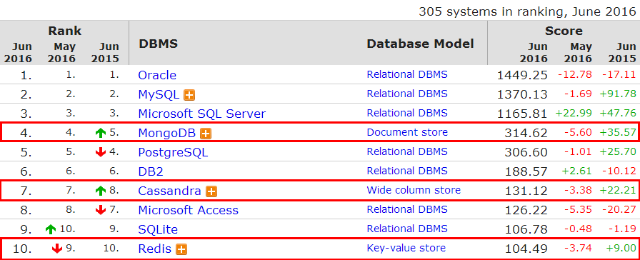
NoSQL 分类
数据库排名

Slide 11
NoSQL简介
NoSQL分类
NoSQL举例

Slide 12
键值存储数据库-Redis
Redis 是一个开源的使用ANSI C语言编写的、可基于内存亦可持久化的日志型、Key-Value数据库，并提供多种语言的API。目前由VMware主持开发工作。
数据格式
Redis 通常被称为数据结构服务器，因为值（value）可以是 字符串(String), 哈希(Hash/Map), 列表(list), 集合(sets) 和 有序集合(sorted sets)五种类型

Slide 13
键值存储数据库-Redis
性能
Redis数据库完全在内存中，因此处理速度非常快
Redis的数据能确保一致性——所有Redis操作是原子性的，这保证了如果两个客户端同时访问的Redis服务器将获得更新后的值

Slide 14
键值存储数据库-Redis
持久化
通过定时快照（snapshot）和基于语句的追加（AppendOnlyFile，aof）两种方式，redis可以支持数据持久化——将内存中的数据存储到磁盘上，方便在宕机等突发情况下快速恢复
RDB: 将数据库的快照（snapshot）以二进制的方式保存到磁盘中
AOF: 则以协议文本的方式，将所有对数据库进行过写入的命令（及其参数）记录到 AOF 文件，以此达到记录数据库状态的目的

Slide 15
文档型数据库-MongoDB
MongoDB 是一个高性能，开源，无模式的文档型数据库，开发语言是C++。它在许多场景下可用于替代传统的关系型数据库或键/值存储方式
数据格式
在 MongoDB 中，文档是对数据的抽象，表现形式是BSON（Binary JSON ，一个轻量级的二进制数据格式）。MongoDB 能够使用 BSON，并将 BSON 作为数据的存储存放在磁盘中。
BSON 是为效率而设计的，存储效率高，编解码速度快。即使在最坏的情况下，BSON格式也比JSON格式在最好的情况下存储效率高。

Slide 16
文档型数据库-MongoDB
文档需要有序、且区分大小写的。
性能
MongoDB 目前支持的存储引擎为内存映射引擎。当 MongoDB 启动的时候，会将所有的数据文件映射到内存中，然后操作系统会托管所有的磁盘操作。
MongoDB 提供了全索引支持：包括文档内嵌对象及数组。Mongo的查询优化器会分析查询表达式，并生成一个高效的查询计划。

Slide 17
文档型数据库-MongoDB
持久化
MongoDB 在1.8版本之后开始支持 journal，用于故障恢复和持久化
MongoDB 提供了全索引支持：包括文档内嵌对象及数组。Mongo的查询优化器会分析查询表达式，并生成一个高效的查询计划。
Notes:
当系统启动时，MongoDB 会将数据文件映射到一块内存区域，称之为Shared view，在不开启 journal 的系统中，数据直接写入shared view，然后返回，系统每60s刷新这块内存到磁盘，如果断电或down机，就会丢失很多内存中未持久化的数据。
当系统开启了 journal 功能，系统会再映射一块内存区域供 journal 使用，称之为 private view，MongoDB 默认每100ms刷新 privateView 到 journal，如果断电或宕机，有可能丢失这100ms数据。

Slide 18
列存储数据库-Cassandra
Cassandra是用于管理大量结构化数据的开源分布式存储系统
数据格式
Cassandra 的数据模型基于列族。它借鉴了 Amazon 的 Dynamo 和 Google的BigTable 的数据结构和功能特点，采用 Memtable 和 SSTable 的方式进行存储。
Notes:
SSTable，Sorted String Table

Slide 19
列存储数据库-Cassandra
Memtable：用户写的数据在内存中的形式。
SSTable：（sorted string table）数据被持久化到磁盘，这又分为 Data、Index 和 Filter 三种数据格式。
Notes:
SSTable，Sorted String Table

Slide 20
列存储数据库-Cassandra
Notes:
BloomFilter 对象实际上对应一个 Hash 算法，这个算法能够快速的判断给定的某个 Key 在不在当前这个 SSTable 中，而且每个 SSTable 对应的 BloomFilter 对象都在内存中，Filter 文件指示 BloomFilter 持久化的一个副本

Slide 21
列存储数据库-Cassandra
持久化
Cassandra的持久化是通过CommitLog来实现。 CommitLog主要记录下客户端提交过来的数据以及操作。这个数据将被持久化到磁盘中，以便数据没有被持久化到磁盘时可以用来恢复
Notes:
SSTable，Sorted String Table

Slide 22
NoSQL资料
参考资料
http://hadoopecosystemtable.github.io/
http://db-engines.com/en/ranking
http://nosql-database.org/
http://blog.jobbole.com/tag/nosql/

Slide 23
谢谢

